Slide 1
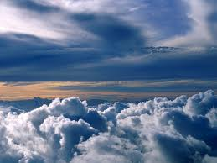
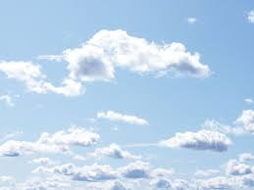
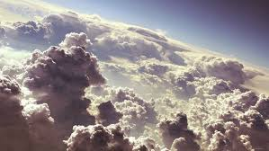
Виды облаков
Урок по природоведению
6 класс

Slide 2
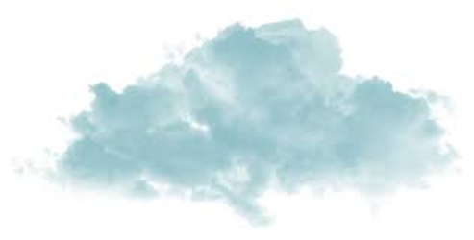
Цели и задачи урока
познакомимся с разнообразием форм и цвета облаков;
узнаем и научимся различать кучевые, слоистые и перистые облака;
узнаем, как образуются и из чего состоят облака;
познакомимся с правилами безопасного поведения во время грозы;
будем развивать мышление, воображение, память;
будем учиться любить предмет.
2

Slide 3
Виды облаков
Перистые (на высоте 6-10 км)
Кучевые (на высоте 3-5 км)
Слоистые (от 50 до 2000 м)
3

Slide 4
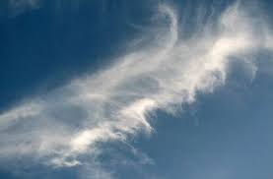
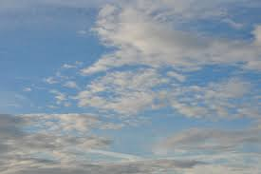
Перистые облака
4

Slide 5
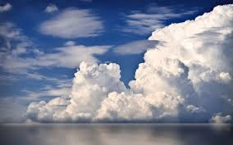
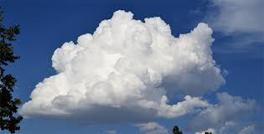
Кучевые облака
5

Slide 6
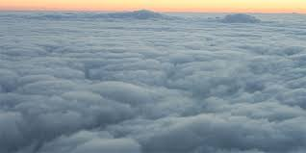
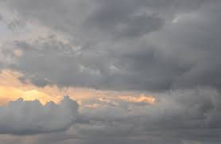
Слоистые облака
6

Slide 7
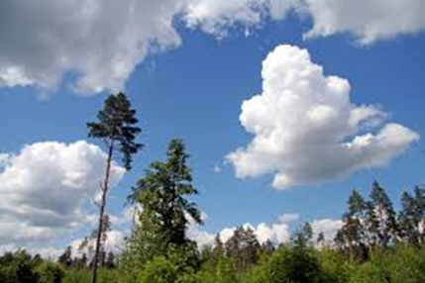
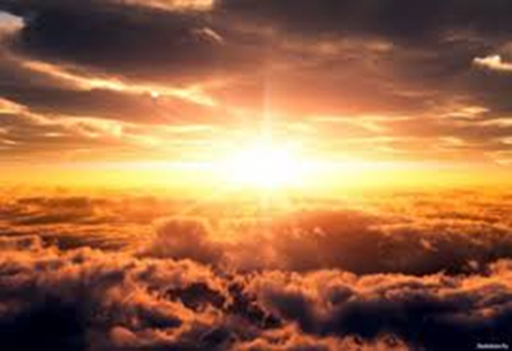
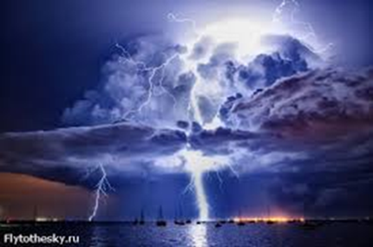
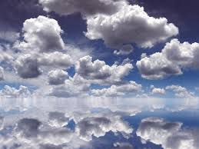
Цвета облаков
Цвет облаков зависит от того, как их освещает Солнце и от плотности облаков.
7

Slide 8
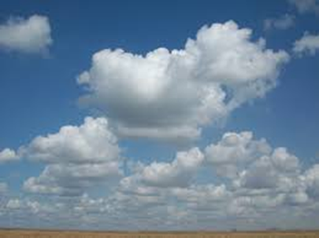
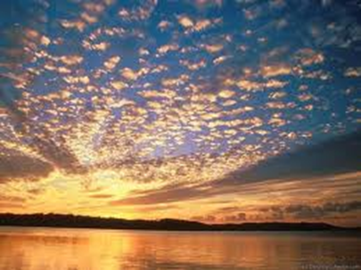
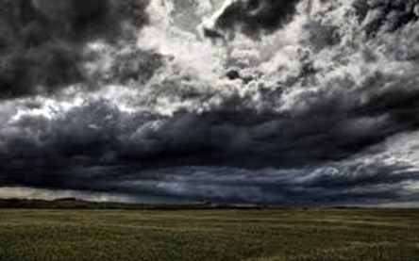
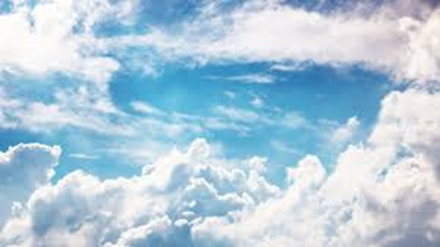
Формы облаков
Форма облаков меняется, если есть ветер. Чем сильнее ветер, несущий облака, тем быстрее меняется форма.
8

Slide 9
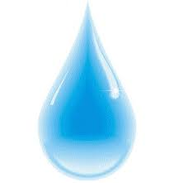
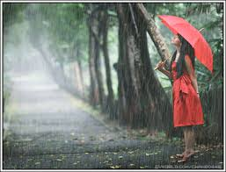
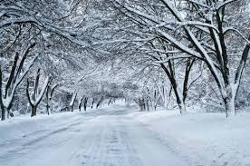
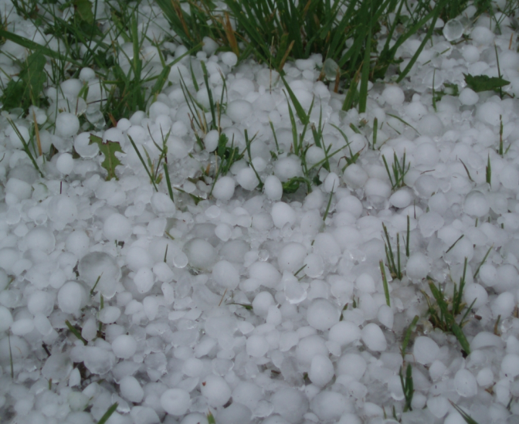
Из чего состоят облака?
дождь
снег
град
9

Slide 10
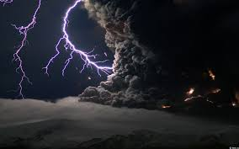
Гроза
Гроза образуется в мощных кучево-дождевых облаках и связана с ливневым дождём, градом и шквальным усилением ветра.
10

Slide 11
Правила поведения во время грозы
опасно находиться под высокими деревьями, на берегу водоёма, в поле;
не находиться на возвышенностях и открытых незащищенных местах, вблизи металлических или сетчатых оград, крупных металлических объектов, влажных стен;
радио и телевизоры отключить от сети, не пользоваться электроприборами и телефоном (особенно важно для сельской местности);
окна в доме должны быть закрыты;
нельзя купаться;
не занимайтесь спортом на открытом воздухе, не бегайте.
11

Slide 12
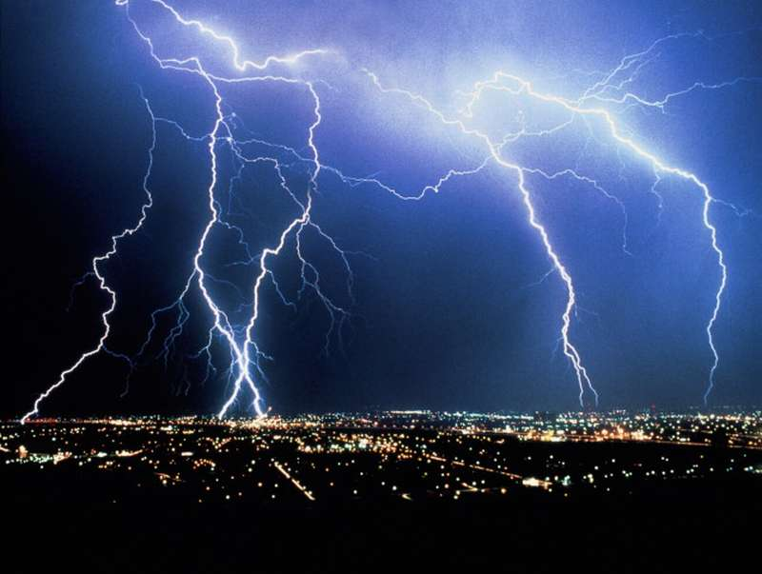
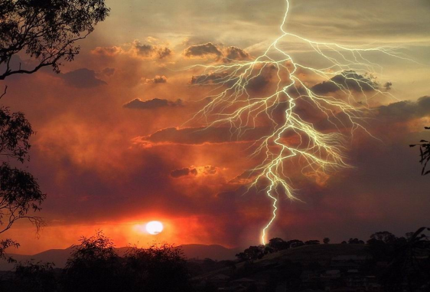
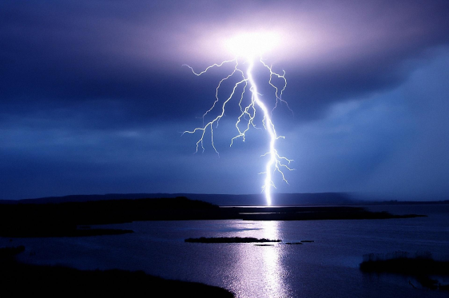
Молния
Электрические разряды, возникающие между кучевыми облаками или между облаком и землёй, сопровождаются громом, ливневым дождём, зачастую градом и шквальным ветром.
12

Slide 13
Можно ли потрогать облако или пройти через него?
Туман — атмосферное явление, скопление воды в воздухе, когда образуются мельчайшие продукты конденсации водяного пара.
13

Slide 14
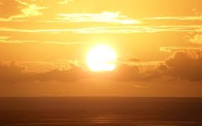
Кто создает облака?
14

Slide 15
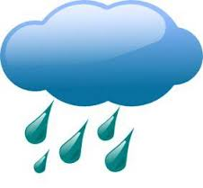
Круговорот воды в природе
15

Slide 16
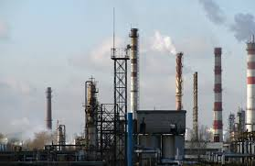
SOS!
Облака могут переносить и загрязняющие вещества
16

Slide 17
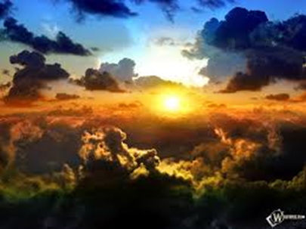
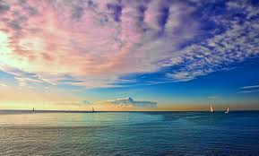
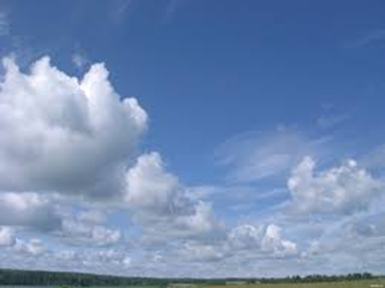
https://learningapps.org/1614442
https://learningapps.org/1810444
Закрепление материала
19

Slide 18
задание: ответить письменно
Как образуются облака?
Назовите виды облаков?
На какой высоте находятся облака?
Что страшнее – молния или гром?
Как вести себя во время грозы на улице?
Когда облака могут пролиться опасным кислотным дождем?
17

Slide 19
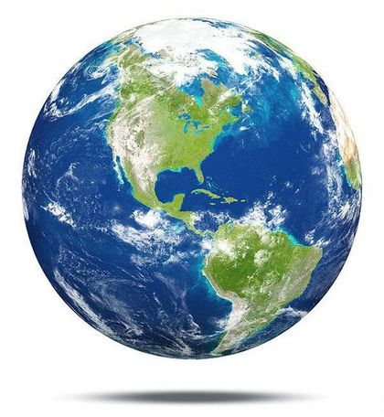
Берегите планету Земля!
18

